Slide 1
Тьюториал «Грамматика мотива»
Вторая Московско-Тартуская летняя школа
9-12 октября 2017

Slide 2
Ведущий:
Борис Валерьевич Орехов
Яна Агафонова
Анна Герасимова
Виталий Гречанин
Ольга Закутняя
Татьяна Кувшинова
Анна Кондратьева
Тимофей Лукашевский
Юлия Минутина-Лобанова
Алексей Панков
Александра Шрубок
Мария Такташева

Slide 3
Что такое мотив?
Мотив=цепочка событий
(Веселовский)
Мотив=единица повествовательного языка (Силантьев)
Дорога
Одиночество
Встреча
Дружба
…
Милосердный победитель
Сделка с дьяволом
Змееборство
…

Slide 4
Ключевые свойства мотива:
Инвариантность
Повторяемость
Предикативность

Slide 5
Мотив vs тема
Мотив
Тема
Событийность
Динамичность
Отсутствие предикативности
Статичность

Slide 6
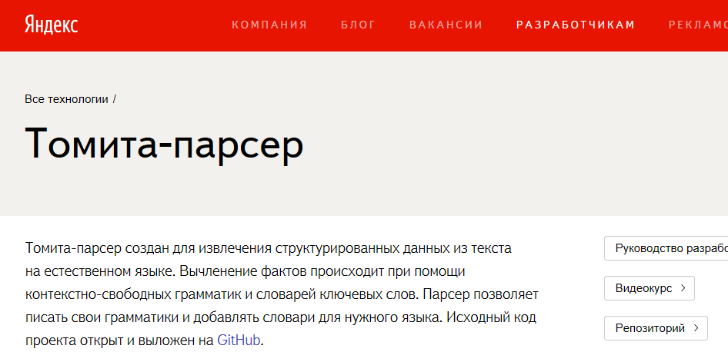
Инструмент поиска мотива

Slide 7
Как это работает:

Slide 8
1. Выбрать мотив (= исследовательская гипотеза) (для романа «Мастер и Маргарита»)
Тема
Мотив
Погода
Движение
Пьянство
Смех

Slide 9
2. Составление словарей
Прилагательные
1. Алкогольный
2. Хмельной
…
6. Горячительный
+
1.Запойный
2. Беспробудный
…
10. Навеселе
Существительные
1. Спирт
2. Абботс
…
382. Ягермайстер
+
1.Рюмка
2. Чаша
…
11. Графинчик
+
1. Загул
2. Выпивка
…
19. Алкоголик
Глаголы
1. Пить
2. Выпивать
3. Закладывать
…
44. Плеснуть
45. Злоупотреблять
46. Наполнить

Slide 10
3. Написание грамматик
Погода (простая)
Смех (более ветвистая)
Движение (с управлениями глаголов и т.д.)
Пьянство

Slide 11
4. Визуализация и интерпретация результата

Slide 12
Проблемы и ограничения метода
Полисемия.
Поиск в рамках одного предложения – проблемы с восстановлением контекста.
Сложность с некоторыми частями речи (категория состояния).
Не самообучающаяся система.

